Slide 2
Índice
Contexto
Soluciones
Extensiones de Liferay
Reducir la lógica de rendering
Dimensionamiento elástico
Delegación de carga de recursos

Slide 3
Concepto
El concepto de progessive web o página web progresiva es un termino utilizado para referirse a una nueva metodología de desarrollo de sitios web.
Podría ser visto como un hibrido entre paginas web regulares y aplicaciones web.
Funciona con trabajadores de servicios o mas conocidos como Service Workers.
Esta metodología ha sido desarrollada por el equipo de desarrolladores de Google y esta siendo aplicada en la mayoría de aplicaciones web, como por ejemplo, Facebook, Twitter, etc.

Slide 4
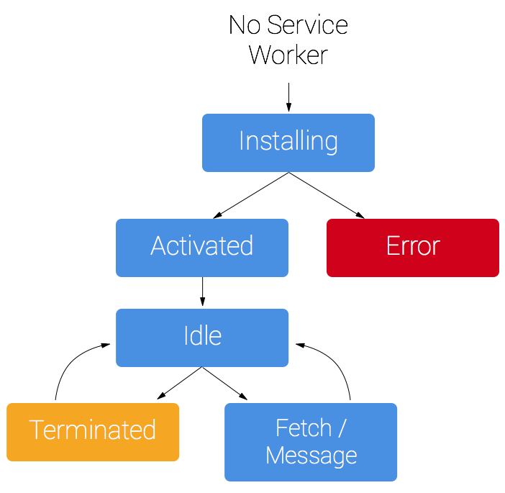
Que son los Service Worker?
Es una secuencia de comandos que se ejecutan en segundo plano, separado del sitio web y que no necesitan interacción con el usuario.
Los service workers tienen 3 fases, que son las siguientes:
Instalación
Activación
Respuesta(Fetch) / Mensaje

Slide 5
Principales características
Objetivo principal
Web
El principal objetivo de las páginas web progresivas no es otro, que el poder trabajar sin conexión, y lo mas importante es optimizar la velocidad de carga de las paginas para aquellas conexiones que tengan una banda ancha bastante limitada, esto se consigue principalmente con la memoria cache del navegador que será la encargada de guardar la estructura de todas las páginas como también el contenido de las mismas
Service Worker
Cache

Slide 6








Principales características
Navegadores soportados
Google Chrome
Mozilla Firefox
Opera
Navegadores no soportados
Internet Explorer (Fase de desarrollo)
Safari

Slide 7

Principales características
Navegación privada
Una de las principales características de esta nueva metodología es que si la navegación se esta haciendo de forma privada, los trabajadores de servicios no pueden guardar la estructura cacheada de la web y por lo tanto no será posible que el sitio web sea progresivo.

Slide 8
Lenguajes soportados
Los lenguajes soportados para este tipo de tecnología es muy amplio, pero, hay que tener en cuenta que los lenguajes que trabajen en la parte del servidor una vez queramos hacer uso de la funcionalidad del trabajo sin conexión, hay que tener en cuenta que estos lenguajes no podrán ser ejecutados.
Un ejemplo son:
Cliente: HTML, JavaScript, Ajax, JSON, etc…
Servidor: PHP, Java, .Net, etc..

Slide 9
VENTAJAS Y DESVENTAJAS

Slide 10

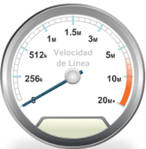


Ventajas
Permite el trabajo sin conexión.
Trabaja como una app nativo pero siendo una web.
Permite el recibimiento de notificaciones push.
Integración en la pantalla de inicio tanto en Windows ( a partir de 8.1) y Android.
Aumento notable de la carga de la pagina para conexiones lentas.

Slide 11
Índice
Contexto
Soluciones
Extensiones de Liferay
Reducir la lógica de rendering
Dimensionamiento elástico
Delegación de carga de recursos

Slide 12


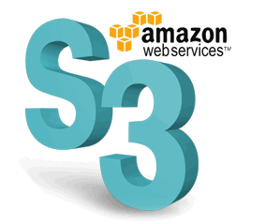
Diagrama de subida de contenido
Integración de Liferay con servicios Cloud
Contenido
Contenido
Usuario
Generación del número de miniaturas
Mantiene la extensión del fichero
Informa de los permisos
Estructura de directorios
CDN

Slide 13
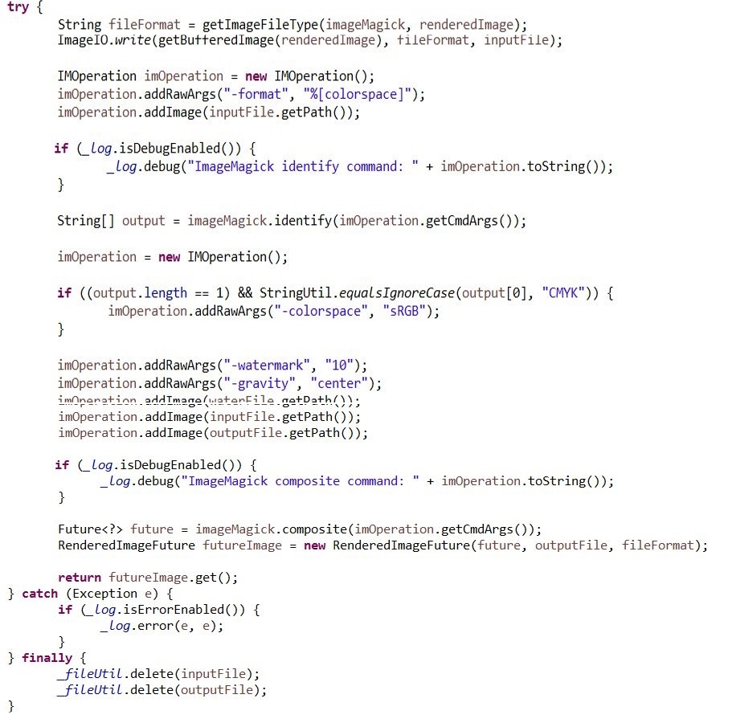
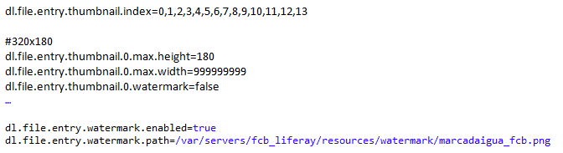
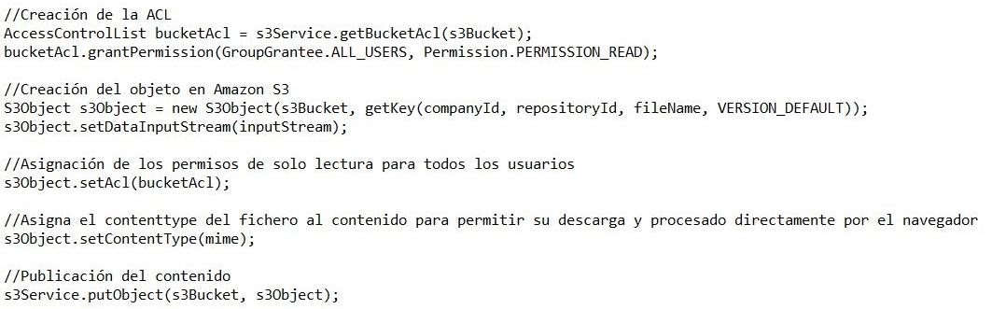
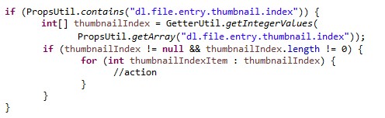
Diagrama de subida de contenido
Integración de Liferay con servicios Cloud
Código para la generación de diversas miniaturas.
Mantenimiento de la extensión del fichero y estructura de directorios
Información de los permisos
Dominio de la CDN
Carpeta contenedora
de miniaturas
groupId
Identificador del archivo
Identificador del archivo con la extensión original
Identificador de
la compañía
Id versión del doc
Marca de tiempo para reforzar la renovación de los recursos cacheados
Repositorio
Módulo 254 del identificador de la versión del documento
Composición de la versión del recurso y la miniatura solicitada

Slide 14
Diagrama de bajada de contenido
Integración de Liferay con servicios Cloud
Descarga de contenido
Petición de contenido
Usuario
Petición
CDN
HTML con URL de contenido directa a la CDN

Slide 15

Diagrama de subida de contenido
Integración de Liferay con servicios Cloud
Generación de las URLs directas
Para simplificar la adaptación del código de Liferay, se deberían crear funcionalidades a medida que reciben como entrada las URLs estándar de Liferay junto con algunos parámetros personalizados.
La URL original se parsearía para extraer la información del recurso referenciado y substituirla por el formato anterior apuntando a los recursos de Amazon S3.

Slide 16


PREGUNTAS
Cache pública de portlets
Adaptación de infraestructuras
Integración de la gestión multimedia con Amazon S3
everis.com

Slide 17
Gracias!
Alejandro Pérez Ujaque
Arquitecto Liferay
everis.com

